Slide 1


Полуписмено изваждане [polupismeno izvazhdane]
Halbschriftlich
Subtrahieren
Die Subtraktion
Изваждане
[izvazhdane]
77 - 35 = 42
der Minuend
der Subtrahend
die Differenz
умаляемо
[umalyaemo]
умалител
[umalitel]
разлика
[razlika]

Slide 2
Полуписмено изваждане [polupismeno izvazhdane]
Halbschriftlich
Subtrahieren
-30
77 - 35 = 42
77 - 5 = 72
72 - 30 = 42
-5
77 - 35 = 42
42
72
77
die Gleichung
der Rechenweg
der Rechenstrich
рівняння
[rivnyannya]
спосіб розрахунку
[sposib rozrakhunku]
Ос на изчисление
[Os na izchislenie]
das Zahlbild
зображення числа
[zobrazhennya chysla]

Slide 3
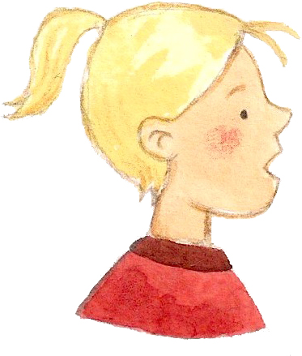
Полуписмено изваждане [polupismeno izvazhdane]
Halbschriftlich
Subtrahieren
Schrittweise Subtrahieren
Ich subtrahiere zuerst die 30 von der 77. Dann subtrahiere ich die 5 von der 47.
Изваждане стъпка по стъпка
[izvazhdane stupka po stupka]
Изваждам първо 30 от 77. След това изваждам 5 от 47.
[Izvazhdam purvo 30 ot 77. Sled tova izvazhdam 5 ot 47.]
-30
-5
77 - 35 = 42
77 - 30 = 47
47 - 5 = 42
42
47
77
Das Ergebnis ist 42.
Резултатът е 42.
[Rezultatut e 42.]

Slide 4
Полуписмено изваждане [polupismeno izvazhdane]
Halbschriftlich
Subtrahieren
Schrittweise Subtrahieren
Ich subtrahiere zuerst die 5 von der 77. Dann subtrahiere ich die 30 von der 72.
Изваждане стъпка по стъпка
[izvazhdane stupka po stupka]
Първо изваждам 5 от 77. След това изваждам 30 от 72.
[Purvo izvazhdam 5 ot 77. Sled tova izvazhdam 30 ot 72.]
-30
77 - 35 = 42
77 - 5 = 72
72 - 30 = 42
-5
42
72
77
Das Ergebnis ist 42.
Резултатът е 42.
[Rezultatut e 42.]

Slide 5
Полуписмено изваждане [polupismeno izvazhdane]
Halbschriftlich
Subtrahieren
Stellenweise Subtrahieren
Ich zerlege Minuend und Subtrahend in ihre Stellenwerte und rechne Zehner minus Zehner und Einer minus Einer. Dann addiere ich beide Ergebnisse.
Изваждане по стойности
[izvazhdane po stoinosti]
Разлагам умаляемото и умалителя на техните стойности и пресмятам десетици минус десетици и единици минус единици. После добавям двата резултата.
[Razlagam umalyaemoto i umalitelya na tehnite stoinosti i presmyatam desetitsi minus desetitsi i edinitsi minus edinitsi. Posle dobavyam dvata rezultata.]
77 - 35 = 40 + 2 = 42
70 - 30 = 40
7 - 5 = 2
Das Ergebnis ist 42.
Резултатът е 42.
[Rezultatut e 42.]

Slide 6
Полуписмено изваждане [polupismeno izvazhdane]
Halbschriftlich
Subtrahieren
Hilfsaufgabe
Ich subtrahiere zuerst die 30 von der 53. Dann addiere ich wieder 2.
Die 28 ist nahe an der 30.
Помощна задача
[pomoshtna zadacha]
28 e близо до 30.
[28 e blizo do 30.]
Изваждам първо 30 от 53. После добавям отново 2.
[Izvazhdam purvo 30 ot 53. Posle dobavyam otnovo 2.]
-30
53 - 28 = 25
53 - 30 = 23
23 + 2 = 25
+2
23
25
53
Das Ergebnis ist 25.
Резултатът е 25.
[Rezultatut e 25.]

Slide 7
Полуписмено изваждане [polupismeno izvazhdane]
Halbschriftlich
Subtrahieren
Ergänzen
Zuerst ergänze ich 40 bis zur 75. Danach ergänze ich 2 bis zur 77. Dann addiere ich die Zwischenergebnisse.
Допълване
[dopulvane]
Първо допълвам 40 до 75. После допълвам 2 до 77. След това добавям междинните резултати.
[Purvo dopulvam 40 do 75. Posle dopulvam 2 do 77. Sled tova dobavyam mezhdinnite rezultati.]
+40
+2
77 - 35 = 40 + 2 = 42
35 + 40 = 75
75 + 2 = 77
35
75
77
Das Ergebnis ist 42.
Резултатът е 42.
[Rezultatut e 42.]

